Slide 1
Projet 5
Segmentez les clients d’un site de e-commerce
Présentation du projet et des données
Nettoyage et analyse du jeu de donnée
Segmentation
Etude de la stabilité des modèles

Slide 2
Présentation du projet
Olist souhaite que vous fournissiez à ses équipes d'e-commerce une segmentation des clients,
Comprendre les différents types d’utilisateurs grâce à leur comportement et à leurs données personnelles.
Fournir à l’équipe marketing une description actionable de votre segmentation et de sa logique sous-jacente pour une utilisation optimale
Proposer un contrat de maintenance basée sur une analyse de la stabilité des segments au cours du temps.

Slide 3
Objectifs
Nettoyer le jeu de donnée et sélectionner les informations importantes.
Tester différentes segmentations de clients et sélectionner la plus pertinente .
Proposer un contrat de maintenance basé sur la stabilité du modèle.

Slide 4
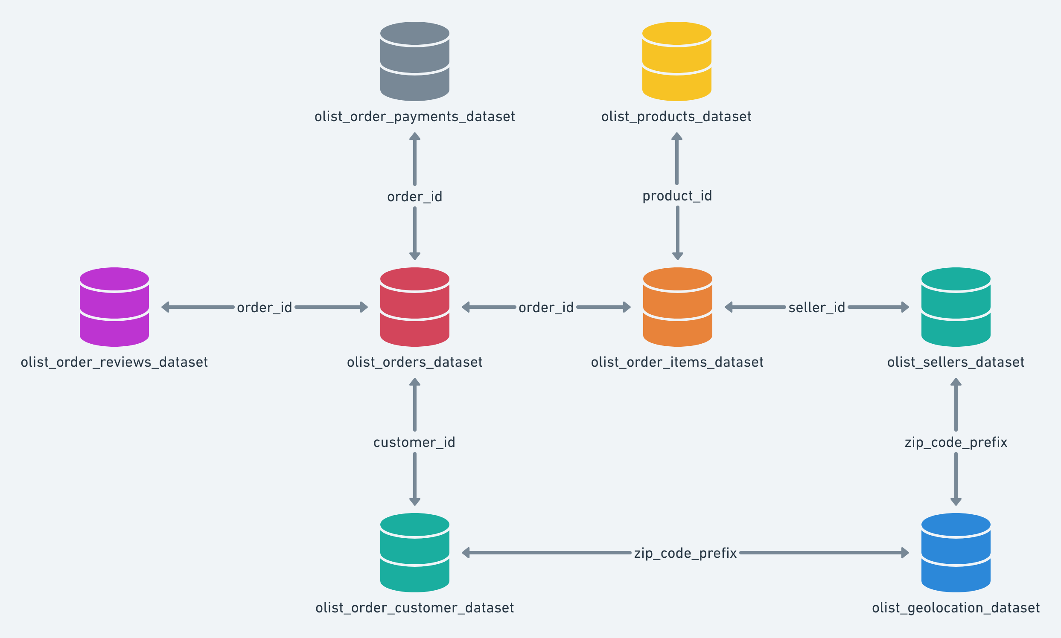

Slide 5
Préparation du Dataframe
Merge des Dataframes
Analyse univariée du Dataframe obtenue
Sélection des variables et création d’un Dataframe représentant les clients
Analyse univarié et multivariée du nouveau Dataframe obtenue

Slide 6
Analyse univariée
Retrait des variables inutiles
Displot des variables numériques
Barplot et Pie_plot des variables Catégorielles

Slide 7
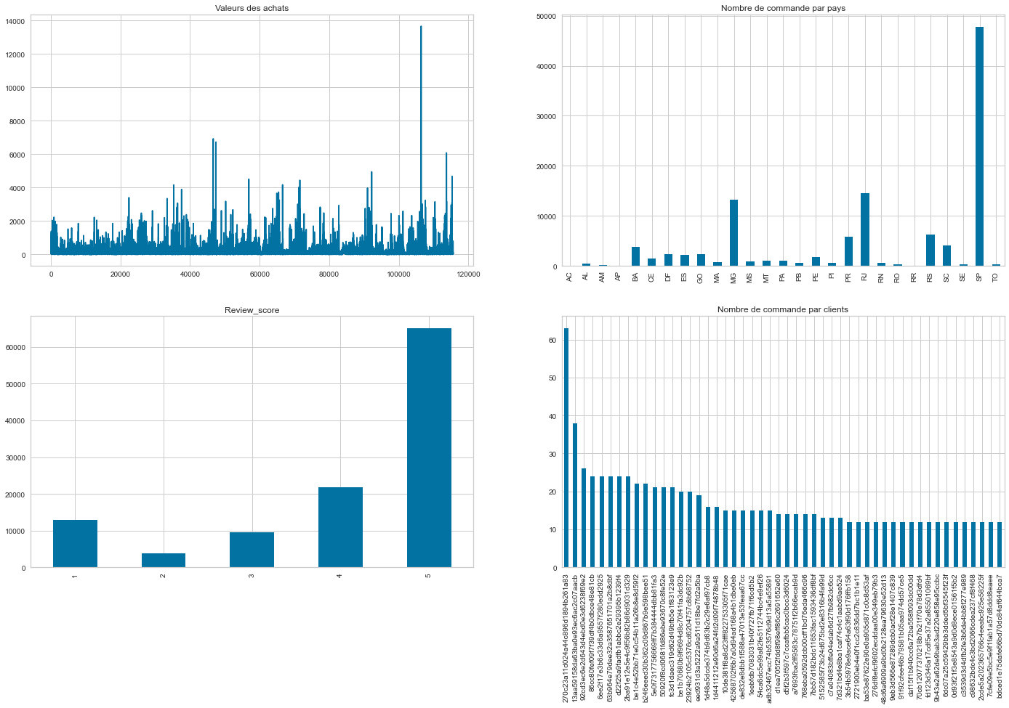
Analyse univariée

Slide 8
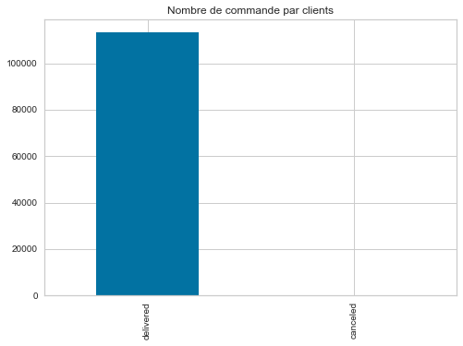
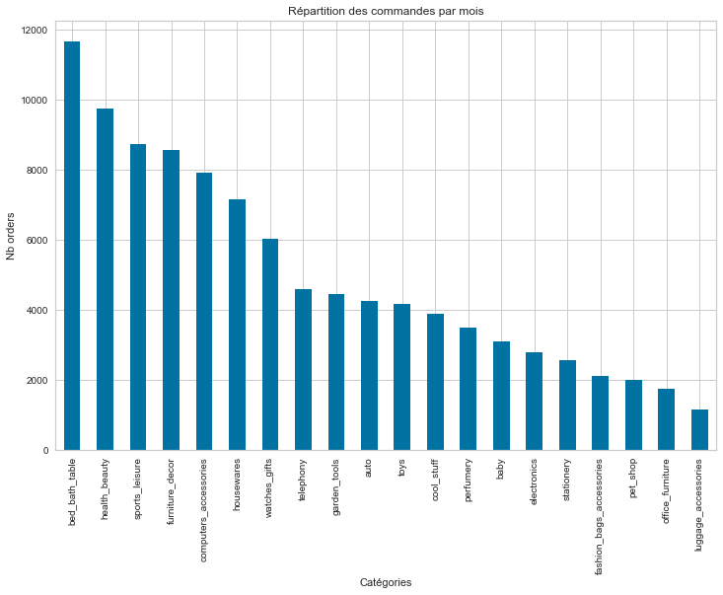
Analyse univariée

Slide 9
Préprocessing
Calcul des valeurs RFM
Agg du Dataframe order_id selon les méthodes :
review_score : mean,
delivery_time : mean,
review_comment_title : max,
customer_state : lambda x:x.mode()
day: lambda x:x.mode()
month: lambda x:x.mode()
product_category_name_english: lambda x:x.mode().explode()})

Slide 10
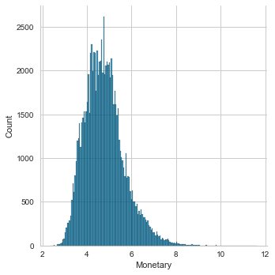
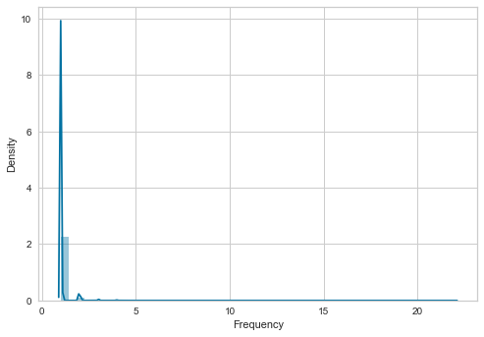
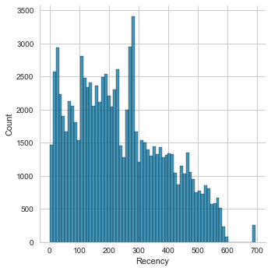
Analyse multivariée

Slide 11
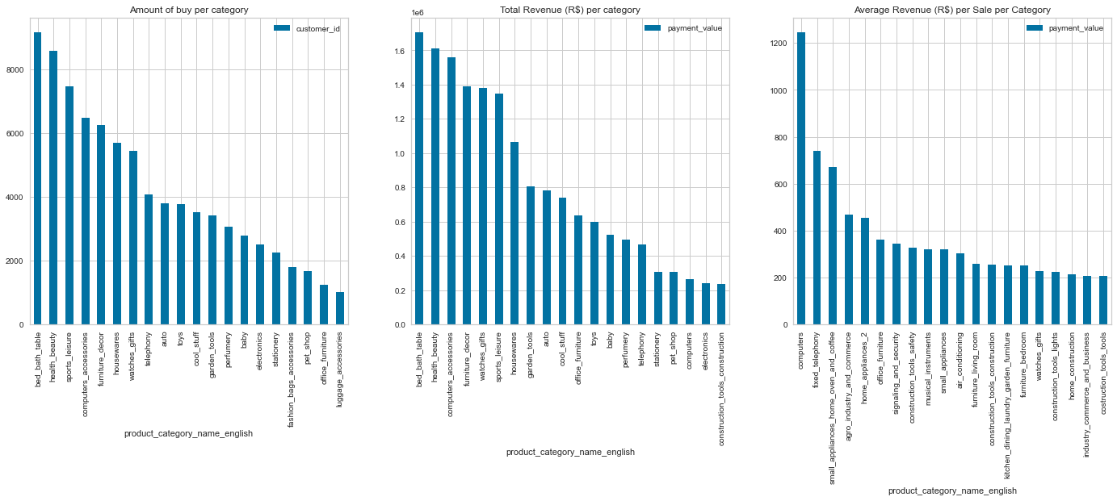
Analyse multivariée

Slide 12
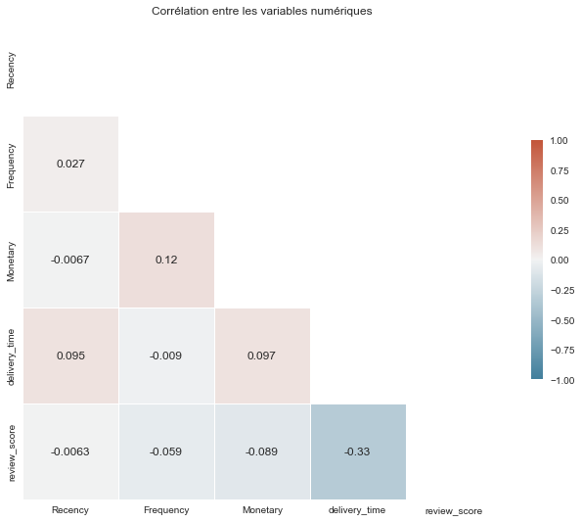
Analyse multivariée

Slide 13
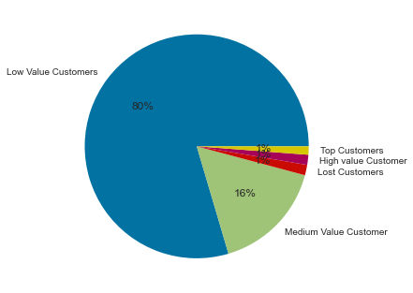
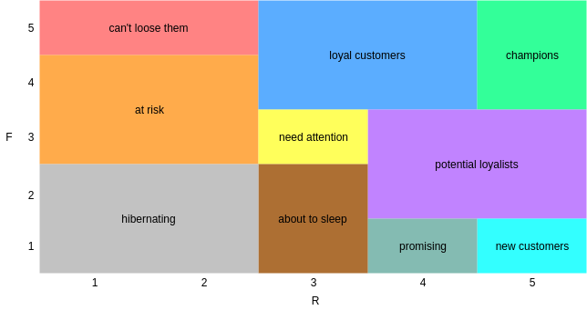
RFM

Slide 14
Segmentation
Deux modèles Kmean sur les jeux de données :
  Recency , Frequency , Monetary
  Recency , Frequency , Monetary , delivery_time , review_score
Quatre réduction de dimension Tsne puis Dbscan sur les jeux de donnée :
  Recency , Frequency , Monetary
  Recency , Monetary , customer_state
  Recency , Frequency , Monetary , delivery_time , review_score ,Month , day ,customer_state
  Toutes les variables
Dbscan sur le meilleur modèle Tsne :

Slide 15
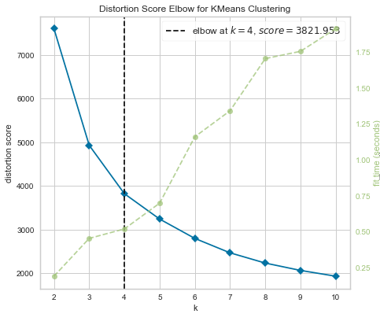
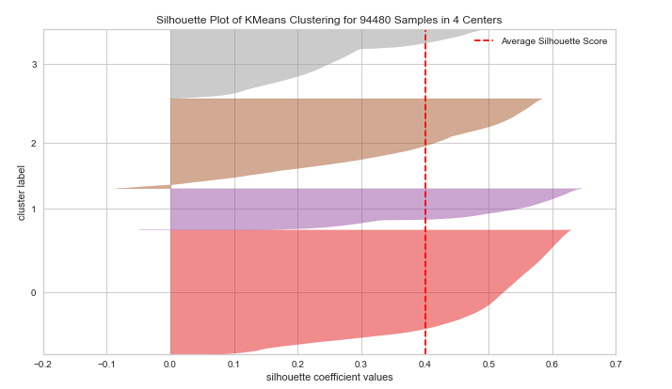
Segmentation
Kmean 1

Slide 16
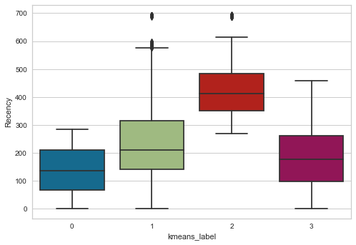
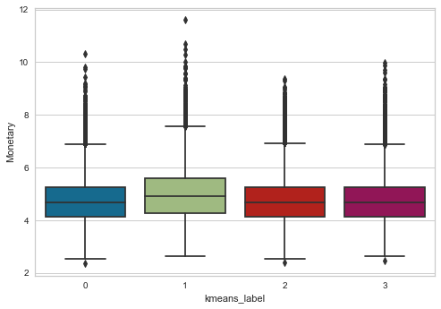
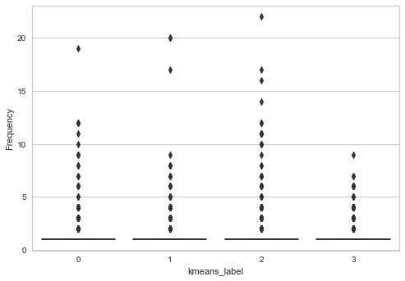
Segmentation

Slide 17
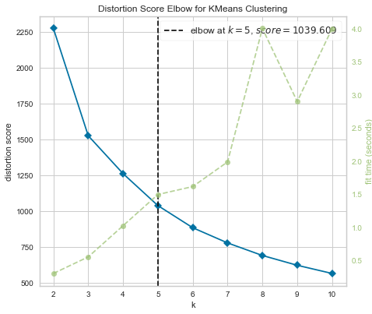
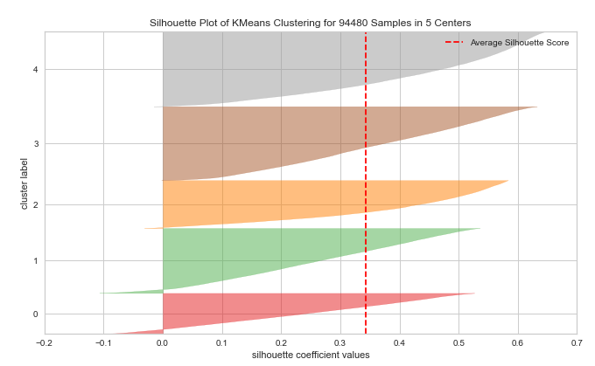
Segmentation
Kmean 2

Slide 18
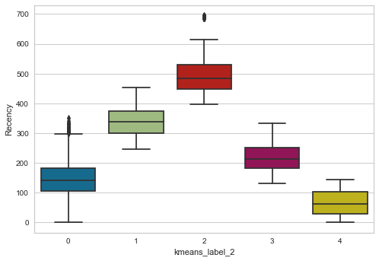
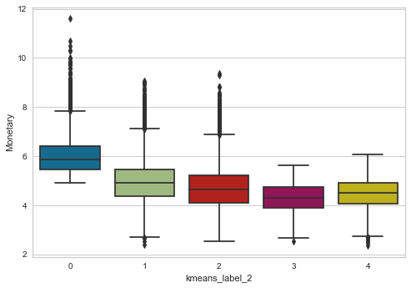
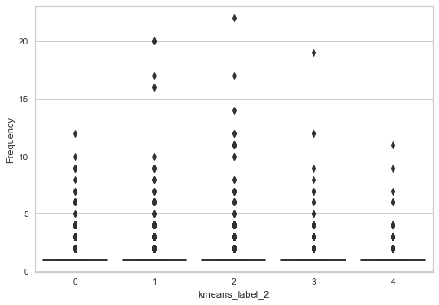
Segmentation

Slide 19
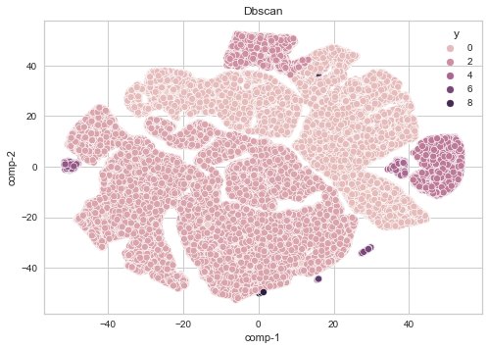
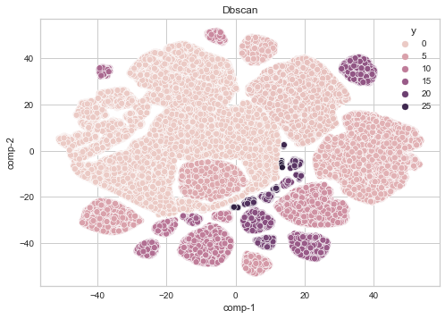
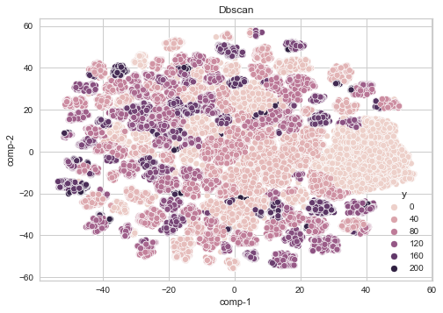
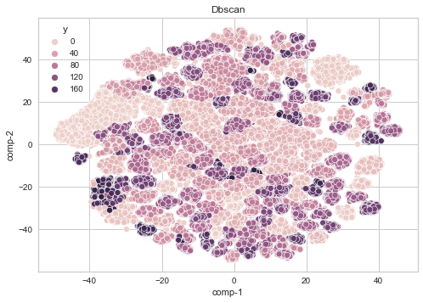
Segmentation
Tsne

Slide 20
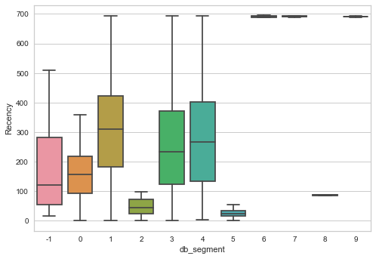
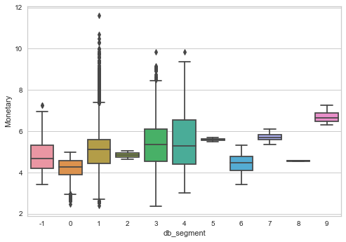
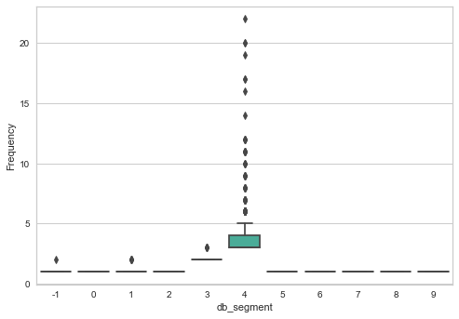
Segmentation
Tsne

Slide 21
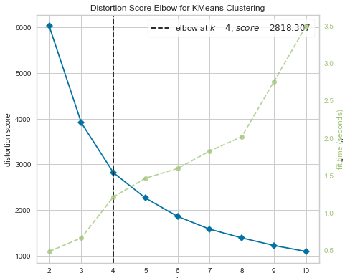
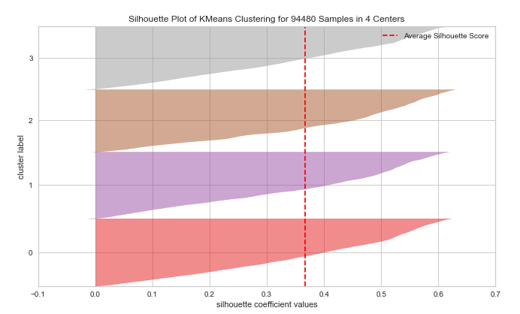
Segmentation
Kmean 3

Slide 22
Etude de la stabilité
Entrainement du modèle séléctionné sur les données au temps T0 (1 ans de données)
Prédiction du modèle sur les données au temps Tn(T0 + n semaines)
Entrainement et prédiction du modèles sur les données au temps Tn
Calcul du score ARI entre les deux segmentation obtenue

Slide 23
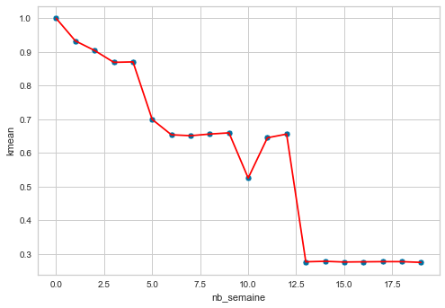
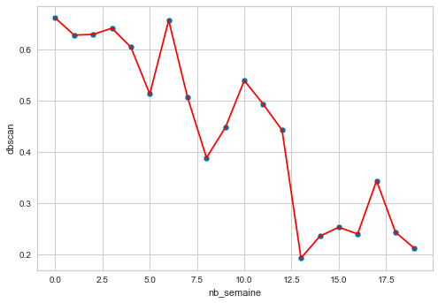
Etude de la stabilité

Slide 24
Conclusion

